Slide 1
파이썬 신입생 세미나 ch05 1~4
충북대학교 정보통신공학부 박유빈

Slide 2
01
01 클래스가 필요한 이유
02 클래스와 객체
클래스
03 생성자
class
04 클래스의 상속
05 메서드 오버라이딩 / 추상화 클래스

Slide 3
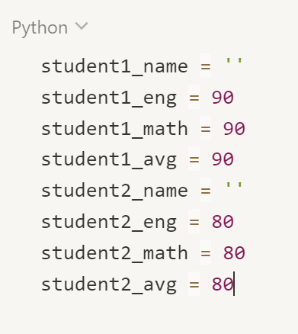
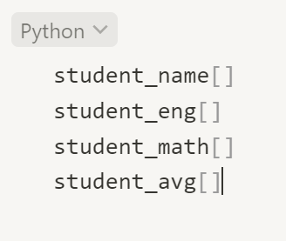
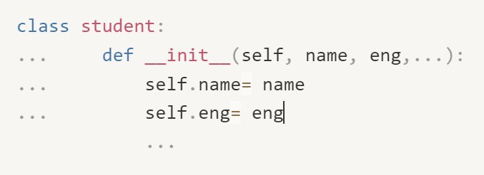
01 클래스가 필요한 이유
변수의 한계
배열의 한계
클래스로 해결!
“속성”에 대한 배열을
각각 만들어줘야 함
인덱스 정확히 찾아야 하는 번거로움.
속성 + 행위를
한번에 관리/사용
중복방지
유지보수가 쉬움
정보가 늘어날때마다 새로운 변수를 선언해 주어야 함.

Slide 4
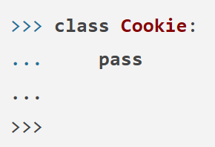

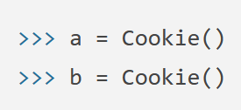

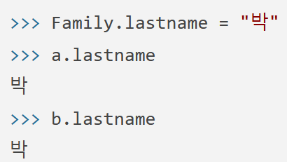
02 클래스와 객체
※ 인스턴스 vs 객체
인스턴스 : 주로 관계에 대한 설명에서 사용
객체 a (o)
Cookie의 인스턴스 a (o)
클래스 Cookie
Class의 클래스변수 변경
-> 인스턴스의 값도 변경됨
객체 ａ
객체 ｂ

Slide 5
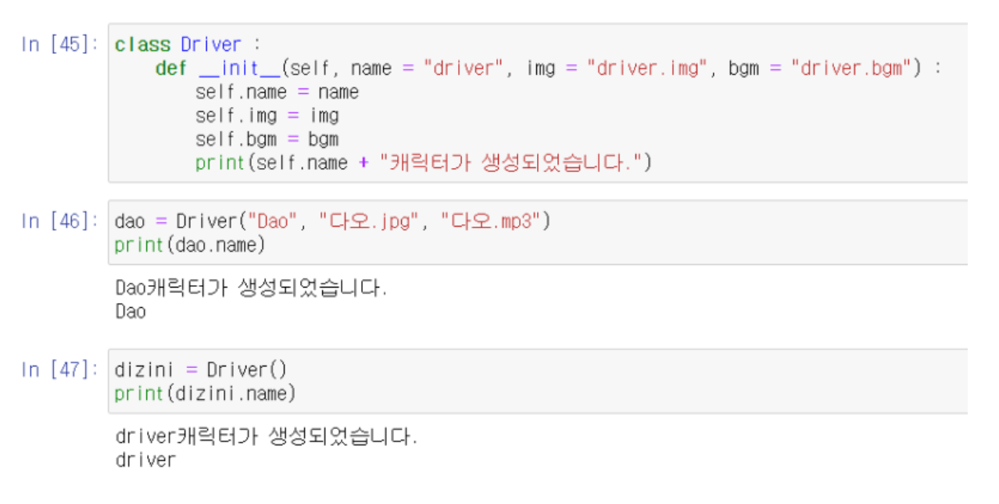
03 생성자 (Constructor)
def __init__(self, 파라미터2, 파라미터3 . . .):
객체 생성 시 수행할 코드
※python은 오버로딩 불가능
생성자 새로 정의하면 기본 생성자는 사용하지 못한다.
파라미터 기본값을 이용

Slide 6
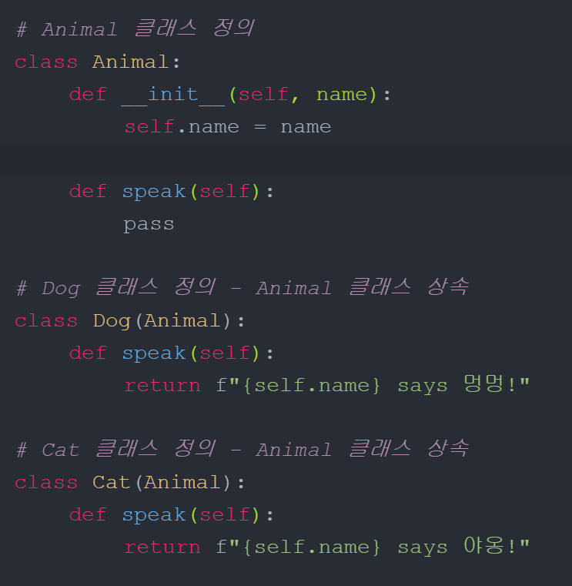
04 클래스의 상속
class 클래스 이름(상속할 클래스):
...
상속의 이점
1. 확장성
(수정이 불가한 클래스 / 라이브러리도 확장 가능)
2. 계층 구조 구축

Slide 7
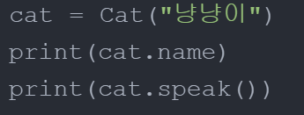
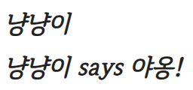
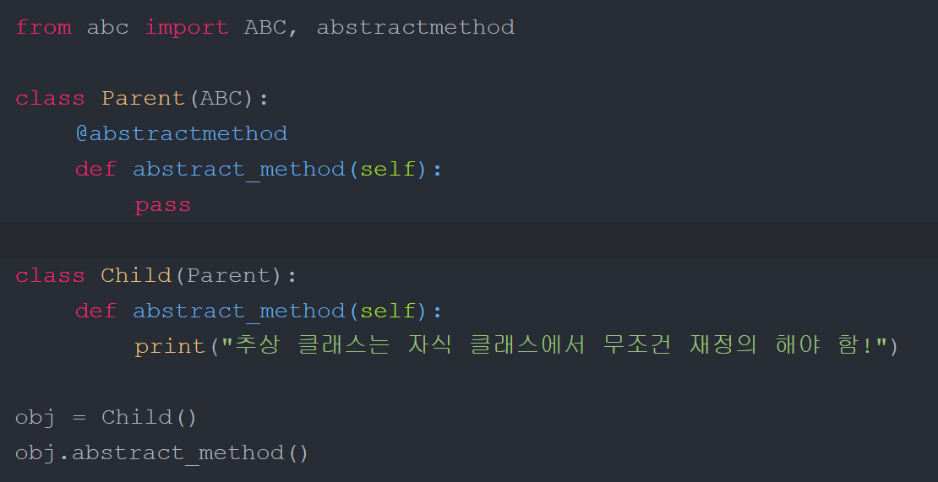
05 메서드 오버라이딩 / 추상화 클래스
오버라이딩
추상화 클래스
@abstractmethod
def 클래스 이름(self):
pass
출력

Slide 8
02
01 모듈이 필요한 이유
02 모듈 만들기 모듈 불러오기
모듈
03 if name == "main": 의 의미
module
04 다른 디렉터리에 있는 모듈을 불러오는 방법

Slide 9
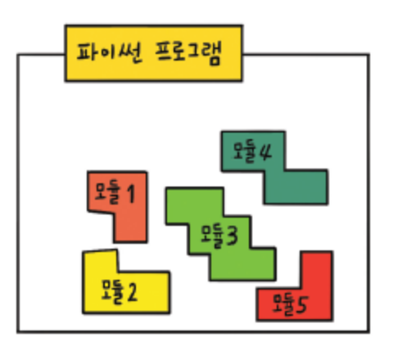
01 모듈이 필요한 이유
모듈
변수, 클래스, 함수 등과 같은 여러 코드를 한곳에 모아놓은 코드의 모음
pros)
재사용성을 극대화
연관성이 있는 것들을 모듈 단위로 분리하여 효율성 높임

Slide 10
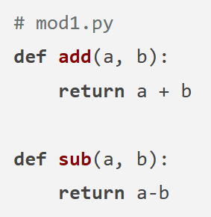
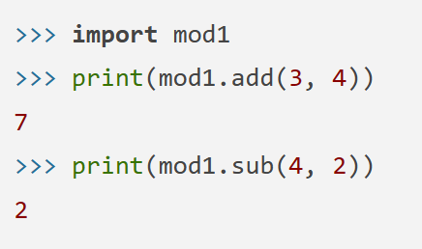
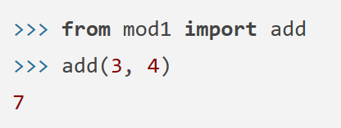

02 모듈 만들기 모듈 불러오기
모듈 만들기
모듈 불러오기
불러온 모듈의 함수, 변수 사용 가능
EX) mod1.add
Mod1.PI
※이때, 같은 디렉토리에
있어야 함.
디렉토리 이동 명령어 : cd
모듈명 없이 함수 사용 가능

Slide 11
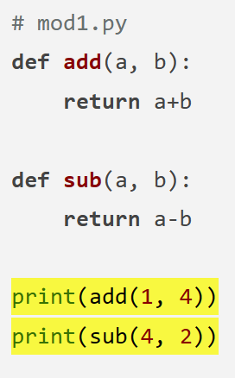
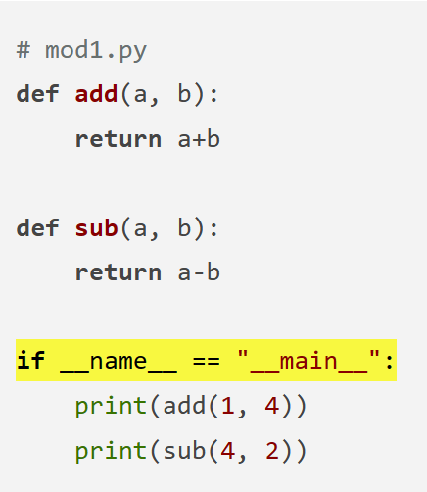
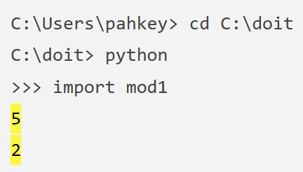
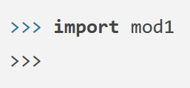
03 if name == "main": 의 의미
__name__ 변수란?
해당 파일에서 실행할 경우
해당 파일의 __name__변수에 __main__값이 저장됨.
다른 파일에서 import할 경우 해당 파일의 이름이 저장됨.
출력
출력

Slide 12
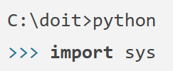
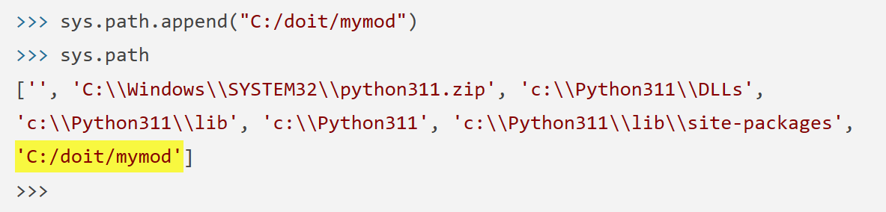
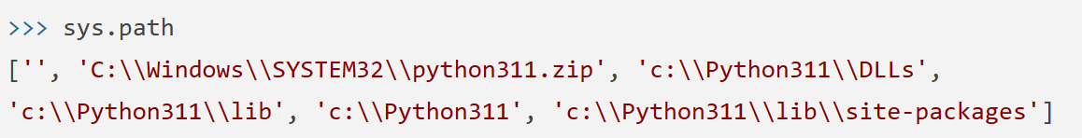
04 다른 디렉터리에 있는 모듈을 불러오는 방법
방법1. sys.path.append 사용하기
1. import sys
sys 모듈을 불러온다.
3. sys.path.append(디렉토리)
디렉터리를 sys.path에 추가
Sys 모듈이란,
파이썬을 설치할 때 함께 설치되는 라이브러리 모듈
2. sys.path
파이썬 라이브러리가 설치되어 있는 디렉터리 목록 확인

Slide 13
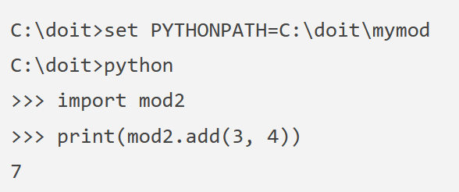
04 다른 디렉터리에 있는 모듈을 불러오는 방법
환경 변수란?
환경 변수란 프로세스가 컴퓨터에서 동작하는 방식에 영향을 미치는, 동적인 값들의 모임
OS의 환경변수는 시스템의 실행 파일이 놓여 있는 디렉터리의 지정 등 OS 상세서 동작하는 응용소프트웨어가 참조하기 위한 설정이 기록됨.
응용소프트웨어는 시스템콜(system call)이나 OS의 표준 API 등을 통하여 간단히 값을 얻을수록 되어있다.
쉽게 이야기해서 각자 깊숙이 있는 응용프로그램을 쉽게 꺼내쓰기 위해서 미리 변수로 등록해 놓는 것을 말한다.
방법2. PYTHONPATH 환경 변수 사용하기
1. Set PYTHONPACH = 디렉토리
※맥이나 유닉스 환경에서는 set 대신 export 명령을 사용해야 한다.

Slide 14
03
01 패키지 만들기
02 패키지 안의 함수 실행하기
패키지
03 __init__.py의 용도
pakage
04 relative 패키지

Slide 15
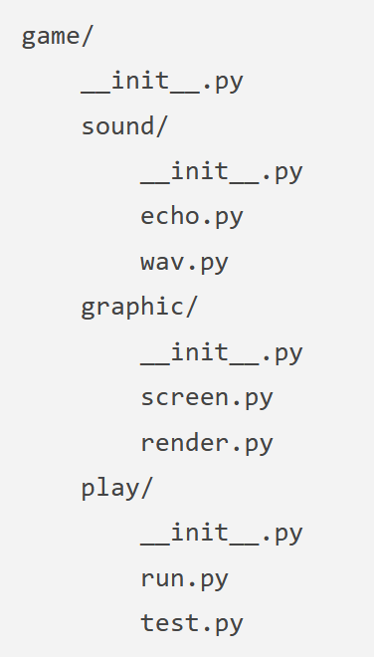
01 패키지 만들기
패키지
관련 있는 모듈의 집합
모듈을 계층적(디렉터리 구조)으로 관리 가능
파이썬에서 모듈은 하나의 .py 파일
디렉터리와 파이썬 모듈로 이루어짐.

Slide 16
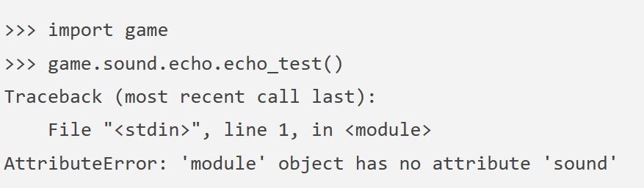
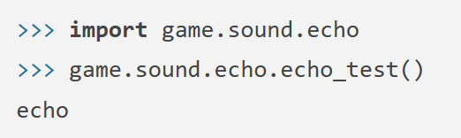
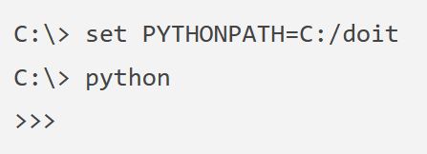
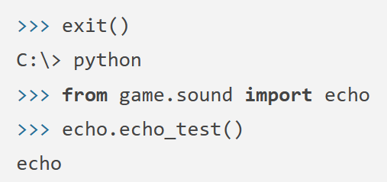
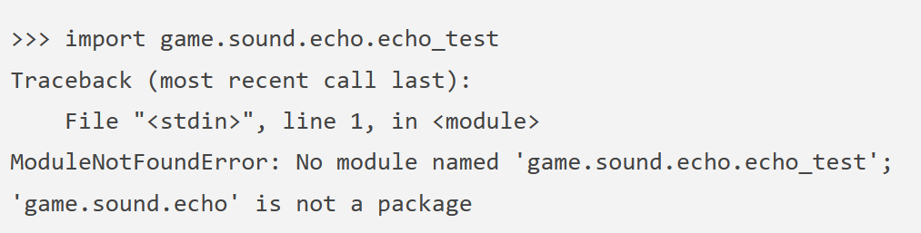
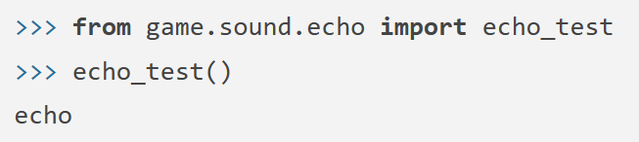
02 패키지 안의 함수 실행하기
패키지 안의 함수 실행하기
※불가능한 경우
이전 설정)
환경 변수에 디텍토리 추가
(패키지 참조 가능하도록)
방법1) import 모듈
※ 이 경우에는 __init__안의 함수만 사용 가능
방법2) from 디렉터리 import 모듈
※반드시 명령 프롬프트에서 파이썬 인터프리터를 실행하여 진행
IDLE 셸 또는 비주얼 스튜디오의 파이썬 셸에서 오류 발생
방법3) from 모듈 import 함수
※import의 가장 마지막 항목은 모듈이어야함

Slide 17
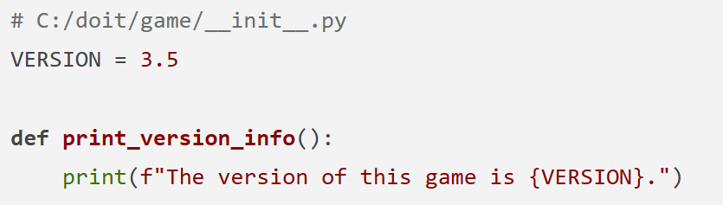
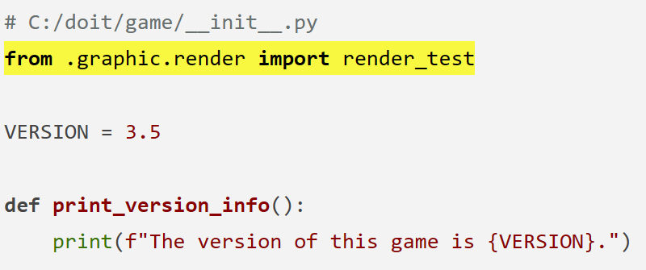
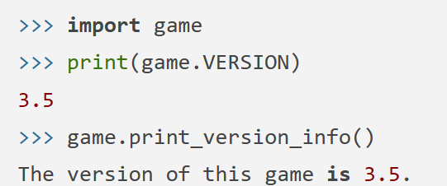
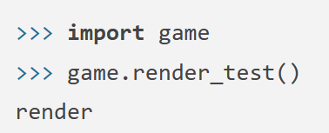
03 __init__.py의 용도
해당 디렉터리가 패키지의 일부임을 알려 주는 역할
※ python 3.3 버전부터는 __init__.py 가 없어도 패키지로 인식한다. 하지만 하위버전과의 호환을 위해 __init__.py 파일을 생성하는 것을 추천
용도1) 패캐지 변수 및 함수 정의
용도2) 패키지 내 모듈을 미리 import

Slide 18
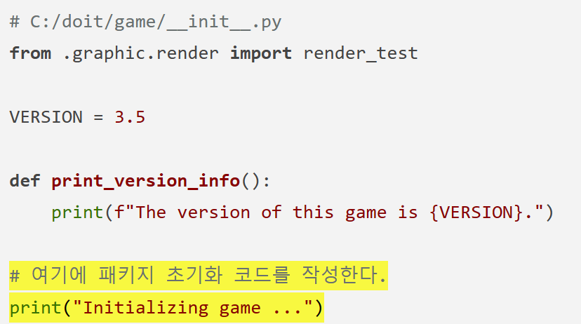
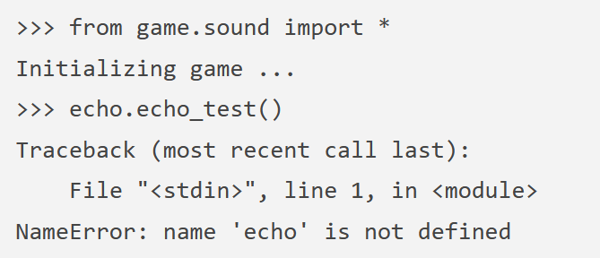
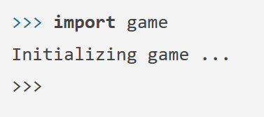
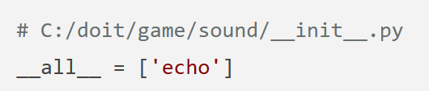
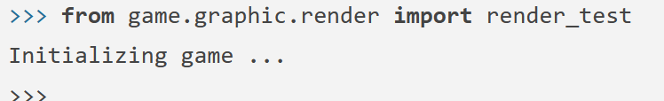
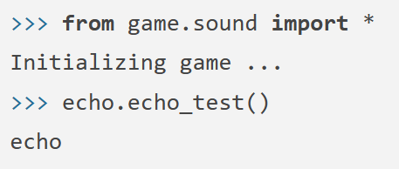
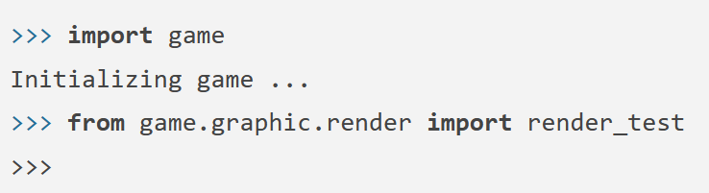
03 __init__.py의 용도
용도3) 패키지 초기화
용도4) __all__
접근자
__all__ = [‘실행할 모듈’]

Slide 19
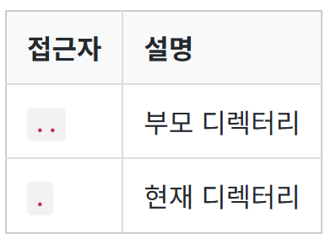
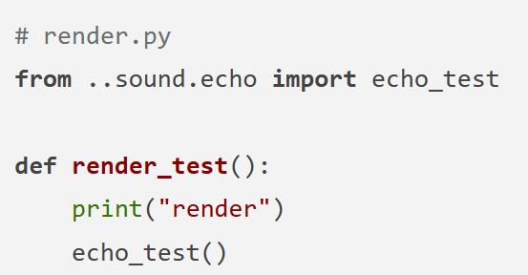
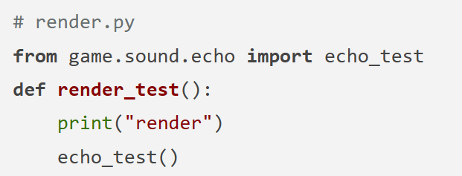
04 relative 패키지

Slide 20
04
01 오류는 언제 발생하는가?
02 오류 예외 처리 기법
예외처리
03 오류 회피하기
Exception Handling
04 오류 일부러 발생시키기
05 예외 만들기

Slide 21
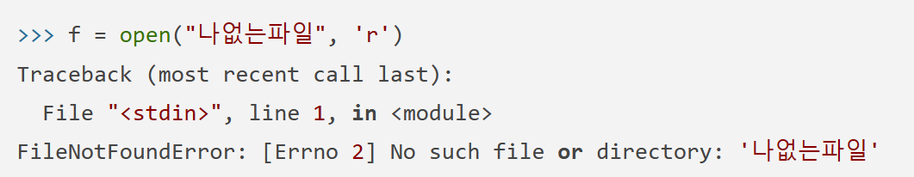
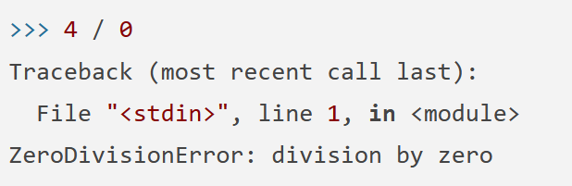
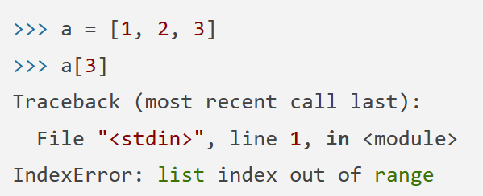
01 오류는 언제 발생하는가?
EX) FileNotFoundError
: 파일 없을 때 발생하는오류
EX) ZeroDivisionError
: 0으로 나누었을 때 발생하는오류
EX) IndexError
해당 인덱스가 존재하지 않을 때 발생하는오류

Slide 22
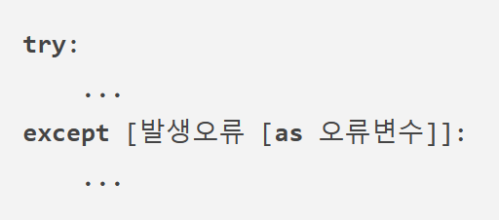
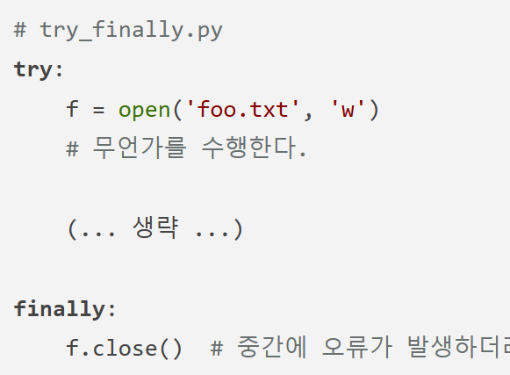
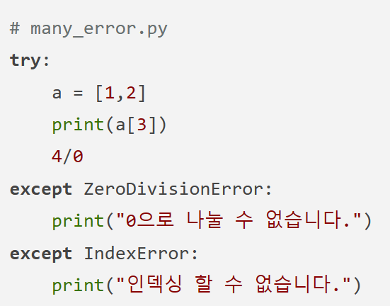



02 오류 예외 처리 기법
3. 여러 개의 오류 처리하기
1. try-except 문
2. try-finally 문
4. try-else 문
Finally :
→ 중간에 오류 발생해도 무조건 실행됨
else :
→ 오류 발생하지 않으면 실행됨

Slide 23




03 오류 회피하기
04 오류 일부러 발생시키기
pass를 사용하여 회피가능
raise를 사용하여 오류 발생시키기 가능
NotImplementedError는 파이썬에 이미 정의되어 있는 오류
작성해야 하는 부분이 구현되지 않았을 경우 일부러 오류를 발생시키기 위해 사용
오버라이딩 하면 오류 발생하지 않음!

Slide 24





05 예외 만들기
Exciption을 상속하여 예외를 만들 수 있음
오류구문 만들기
활용
예외 발생
예외 처리

Slide 25
Thank you for listening Any Questions?
발표자 : 박유빈
yubin11890@gmail.com

